Slide 1
IBT: Essential Blog
Ein Vortrag von Team Schwarz

Slide 2
Inhalt
Das Team
Unser Thema
Anforderungen
Vorgehen
Herausforderungen
Ergebnis
Reflektion
Rückmeldung

Slide 3
Inhalt
Das Team
Unser Thema
Anforderungen
Vorgehen
Herausforderungen
Ergebnis
Reflektion
Rückmeldung

Slide 4
1. Das Team
Team Schwarz:
Nadine Feldmann: Anwendungsentwicklerin bei GuideCom GmbH, Münster
Lukas Huwe: Anwendungsentwickler bei GuideCom GmbH, Münster
Michael Kerkhoff: Anwendungsentwickler bei d.velop AG, Gescher
Sebastian Ochtrup: Systemintegrator bei d.velop AG, Gescher

Slide 5
Inhalt
Das Team
Unser Thema
Anforderungen
Vorgehen
Herausforderungen
Ergebnis
Reflektion
Rückmeldung

Slide 6
2. Unser Thema
„Essential Blog“
Blog-Webseite mit grundlegenden Funktionen
Warum?
Alltagsbezogen
Beliebig erweiterbar
Technologien:
HTML PHP JavaScript | CSS Apache MySQL

Slide 7
Inhalt
Das Team
Unser Thema
Anforderungen
Vorgehen
Herausforderungen
Ergebnis
Reflektion
Rückmeldung

Slide 8
3. Anforderungen
Funktionen:
Beim Öffnen der Seite Anzeige der Beiträge, Kommentare aufklappbar
Erfassen von neuen Blog-Einträgen
Kommentar-Funktion
Speichern der Beiträge & Kommentare in einer Datenbank
Hitcounter
Nice To Have (wenn die Zeit reicht):
Sprachfiles hinterlegen: Switch zwischen Deutsch & Englisch (nur harte Seiteninhalte) ermöglichen
Einbinden von Bildern in die Beiträge

Slide 9
3. Anforderungen
Abgrenzungskriterien:
Kein Editieren von Einträgen
Kein Löschen von Einträgen
Keine Benutzerverwaltung
Keine Suchfunktion

Slide 10
Inhalt
Das Team
Unser Thema
Anforderungen
Vorgehen
Herausforderungen
Ergebnis
Reflektion
Rückmeldung

Slide 11
4. Vorgehen
Kick-Off am 28.11.2014
Prototyp bis zum 18.12.2014
Vertikaler Durchstich bis zum 13.01.2015
Finale Version bis zum 26.01.2015
Vorbereitung der Präsentation bis zum 30.01.2015
Projektvorstellung am 30.01.2015

Slide 12
Kick-Off –> Prototyp
Kick-Off (Alle)
- Entwurf des Datenbankmodells
- Design des Userinterface
- Grobdefinition von Arbeitspaketen
- Zuordnung der Arbeitspakete
Notes:
Aufteilung nach technischen Aufgabenstellungen (Experten)
Bringt Vorteil der Spezialisierung
Allerdings Einarbeitung in alle technischen Aspekte durch Querschnittsaufgaben

Slide 13
Aufgabenverteilung
PHP
DB
HTML
CSS
Java-Script
Projekttagebuch
Notes:
Aufteilung nach technischen Aufgabenstellungen (Experten)
Bringt Vorteil der Spezialisierung
Allerdings Einarbeitung in alle technischen Aspekte durch Querschnittsaufgaben

Slide 14
Kick-Off –> Prototyp
Erstellung der grundlegenden HTML-Dateien (Nadine)
- Übersicht aller Artikel mit zugehörigen Kommentaren
- Anlegen eines neuen Artikels
Notes:
Aufteilung nach technischen Aufgabenstellungen (Experten)
Bringt Vorteil der Spezialisierung
Allerdings Einarbeitung in alle technischen Aspekte durch Querschnittsaufgaben

Slide 15
Kick-Off –> Prototyp
Erstellung der Datenbank und Verbindung mit der Website durch PHP (Sebastian)
- Erstellung der Datenbank gemäß dem vorher definierten Datenbankschema
- Erstellung von Funktionen zum reinen Lesen aus der Datenbank (Kategorie Filter, Sortiermöglichkeit, Anzahl der angezeigten Artikel)
- Hilfsdateien erstellt, um die Fehleranalyse zu erleichtern
Notes:
Aufteilung nach technischen Aufgabenstellungen (Experten)
Bringt Vorteil der Spezialisierung
Allerdings Einarbeitung in alle technischen Aspekte durch Querschnittsaufgaben

Slide 16
Kick-Off –> Prototyp
Erstellung der ersten Version der CSS-Datei (Lukas)
Beispieltexte erweitert
Änderungen am Design der Website (Anordnung von Kategorien, Überschrift, Filter, Neu, Schriftart, Größe)
Notes:
Aufteilung nach technischen Aufgabenstellungen (Experten)
Bringt Vorteil der Spezialisierung
Allerdings Einarbeitung in alle technischen Aspekte durch Querschnittsaufgaben

Slide 17
Kick-Off –> Prototyp
Erstellung der JavaScript-Funktionen (Michael)
Elemente in der HTML-Datei um IDs und Klassen erweitert
JavaScript-Funktion zum Anzeigen und Verstecken von Kommentaren implementiert
Funktionen in HTML-Datei eingebunden
Initiales Design in der CSS-Datei geändert
Notes:
Aufteilung nach technischen Aufgabenstellungen (Experten)
Bringt Vorteil der Spezialisierung
Allerdings Einarbeitung in alle technischen Aspekte durch Querschnittsaufgaben

Slide 18
Kick-Off –> Prototyp
Aufwand: 25,5 Stunden
Notes:
Aufteilung nach technischen Aufgabenstellungen (Experten)
Bringt Vorteil der Spezialisierung
Allerdings Einarbeitung in alle technischen Aspekte durch Querschnittsaufgaben

Slide 19
Prototyp -> Vertikaler Prototyp
Besprechung zum weiteren Vorgehen (Alle)
Verbleibende PHP-Funktionen umgesetzt
Design aufgearbeitet
Demo-Daten erstellt
Notes:
Aufteilung nach technischen Aufgabenstellungen (Experten)
Bringt Vorteil der Spezialisierung
Allerdings Einarbeitung in alle technischen Aspekte durch Querschnittsaufgaben

Slide 20
Vertikaler Prototyp -> Finale Version
Implementierung der verbleibenden PHP-Funktionen (Sebastian)
Erstellung von Funktionen zum Lesen aus und Schreiben in die Datenbank (Kategorien/Artikel/Kommentare erstellen, Like-Funktion, Auswahl und Vorauswahl bereits bestehender Kategorien, Gültigkeitsprüfungen bei Speicherung)
Notes:
Aufteilung nach technischen Aufgabenstellungen (Experten)
Bringt Vorteil der Spezialisierung
Allerdings Einarbeitung in alle technischen Aspekte durch Querschnittsaufgaben

Slide 21
Vertikaler Prototyp -> Finale Version
Befüllen der Datenbank mit Demo-Daten (Nadine)
- Erstellen eines Skripts zur Befüllen der Datenbank
Notes:
Aufteilung nach technischen Aufgabenstellungen (Experten)
Bringt Vorteil der Spezialisierung
Allerdings Einarbeitung in alle technischen Aspekte durch Querschnittsaufgaben

Slide 22
Vertikaler Prototyp -> Finale Version
Aufwand: 40 Stunden
Notes:
Aufteilung nach technischen Aufgabenstellungen (Experten)
Bringt Vorteil der Spezialisierung
Allerdings Einarbeitung in alle technischen Aspekte durch Querschnittsaufgaben

Slide 23
Inhalt
Das Team
Unser Thema
Anforderungen
Vorgehen
Herausforderungen
Ergebnis
Reflektion
Rückmeldung

Slide 24
5. Herausforderungen
PHP zu Anfang komplex
Interaktion zwischen PHP & MySQL umständlich
Client-Server-Interaktion umständlich
CSS bietet viele Möglichkeiten
Browser mit unterschiedlichem Verhalten
Internetquellen nicht eindeutig (JavaScript)

Slide 25
Inhalt
Das Team
Unser Thema
Anforderungen
Vorgehen
Herausforderungen
Ergebnis
Reflektion
Rückmeldung

Slide 26


6. Ergebnis
Demo

Slide 27
Inhalt
Das Team
Unser Thema
Anforderungen
Vorgehen
Herausforderungen
Ergebnis
Reflektion
Rückmeldung

Slide 28
7. Reflektion
☺
☹
Aufgabenverteilung von Anfang an
Alle wurden Spezialisten
Querschnitt am Ende brachte die Weite
Allgemeine Entscheidungen zusammen getroffen
Termine gesetzt und eingehalten
Am Anfang: „Zettel & Stift“
Aufgabenzuweisung zu technisch

Slide 29
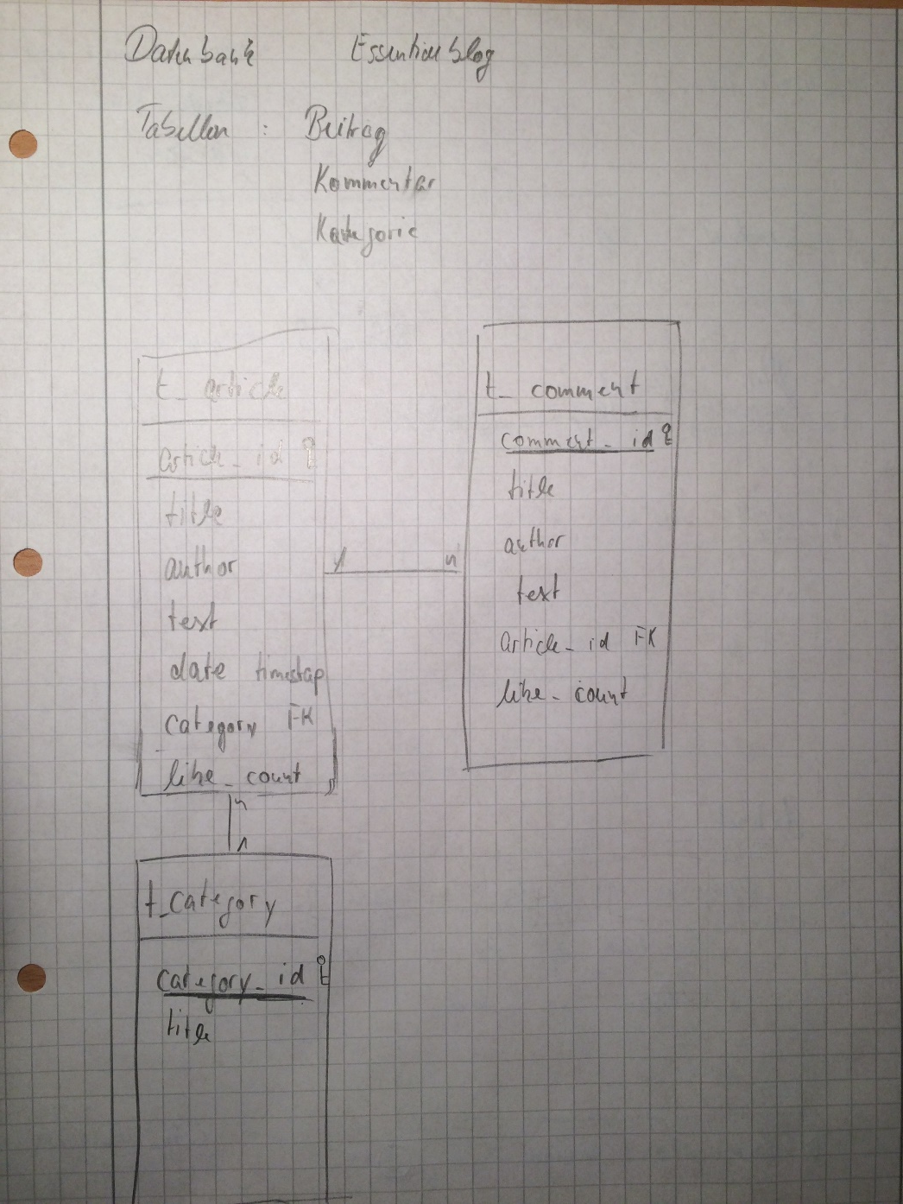
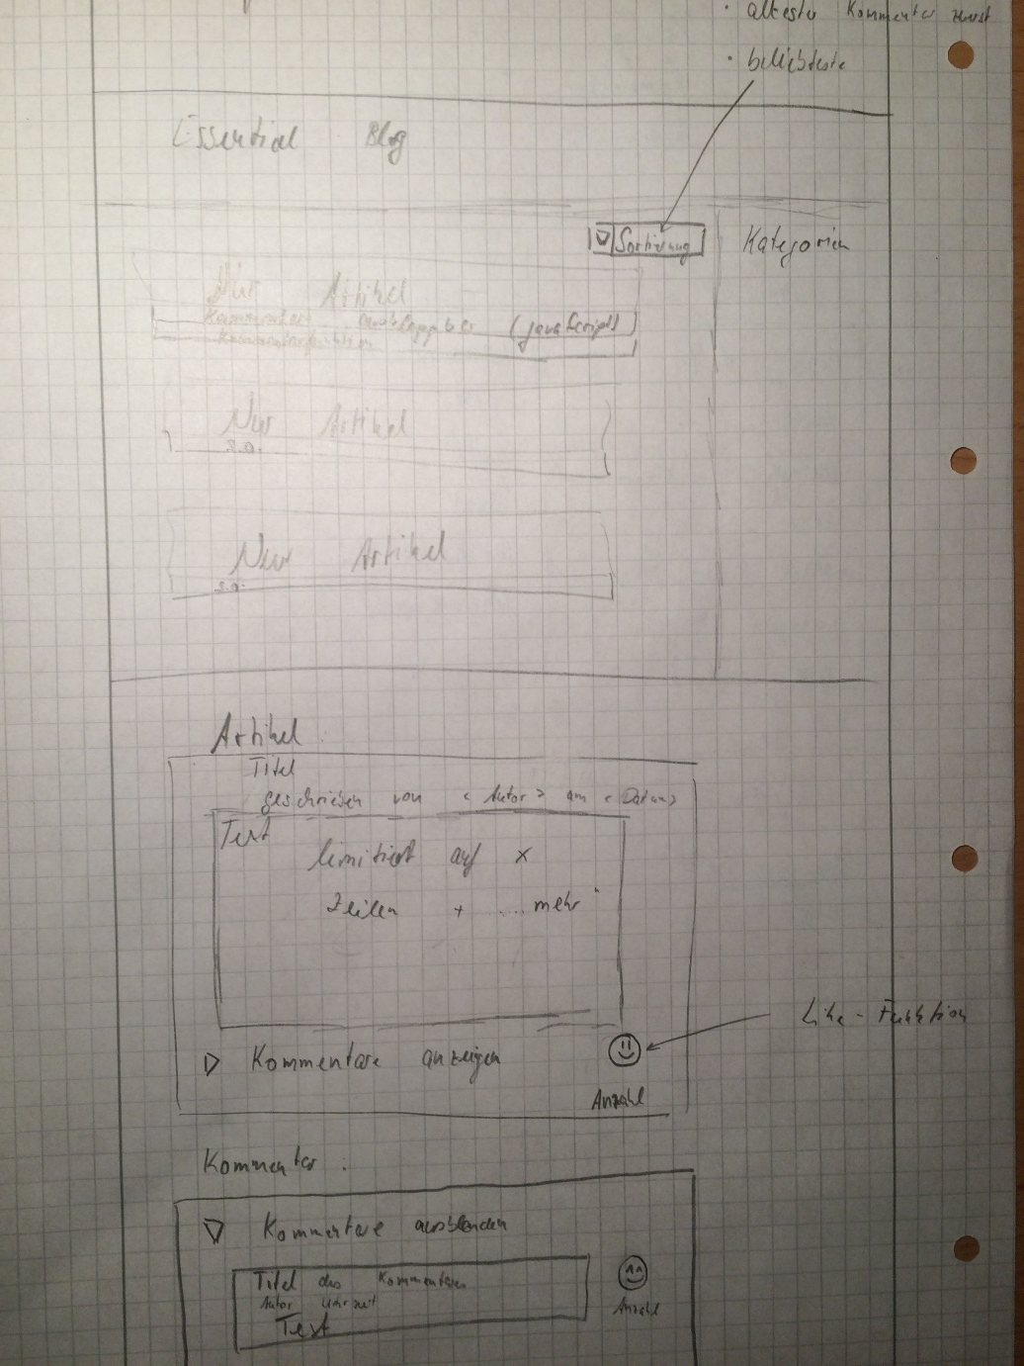

Slide 30
Inhalt
Das Team
Unser Thema
Anforderungen
Vorgehen
Herausforderungen
Ergebnis
Reflektion
Rückmeldung

Slide 31
8. Rückmeldung
Vorteile
Nachteile
Kombinationsvorlesung
Online-Sessions (kurze Absprachen)
Praktischer Ansatz festigt sich deutlicher (Klausur zu theoretisch)
Näher am betrieblichen Alltag
Gruppenbildung nicht nach Qualifikation
Online-Sessions schlecht abschätzbar von der Dauer
Verbesserung
Theorie freiwillig, Gruppen können sich entscheiden (2. Raum)

